Slide 1



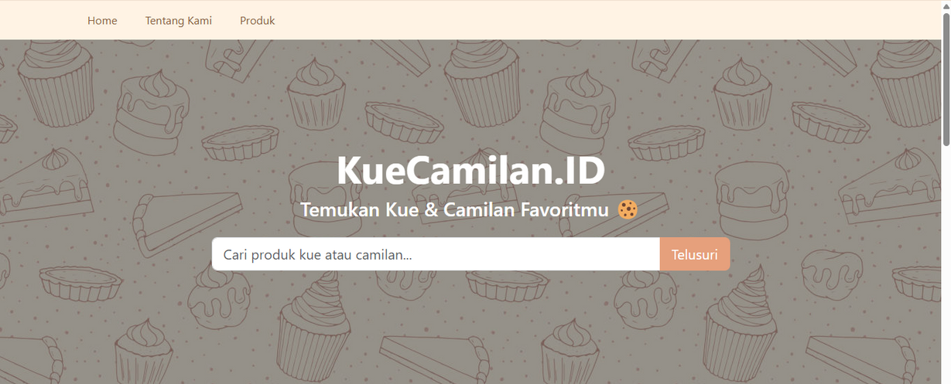

Search . . .
E-COMMERCE
TOKO KUE & CAMILAN
Start Page

Slide 2





Kue
Camilan.ID
Search . . .
LATAR
BELAKANG
Website ini dibuat untuk memudahkan proses jual beli dan pemesanan produk secara online. Tujuannya adalah agar pelanggan bisa memesan dari jarak jauh, melihat katalog, dan melakukan pembayaran dengan mudah tanpa harus datang ke toko.
More Info

Slide 3
Kue
Camilan.ID
Search . . .
MANFAAT WEBSITE
Meningkatkan penjualan kue dan camilan secara digital
Memperluas pasar dan peluang bagi usaha kecil.
Memberi kemudahan belanja tanpa harus keluar rumah
Menghemat waktu proses jual beli dengan sistem otomatis
More Info

Slide 4
Kue
Camilan.ID
Search . . .
MENU HOME
DAFTAR
PRODUK
PEMBAYARAN
FITUR YANG TERSEDIA
UNTUK USER
PENCARIAN
PRODUK
FITUR
PEMBELIAN
KATEGORI
PRODUK
KERANJANG
LIHAT DETAIL PRODUK
More Info

Slide 5
Kue
Camilan.ID
Search . . .
FITUR YANG TERSEDIA
UNTUK ADMIN
HALAMAN
MENU
MEMANAJEMEN
PRODUK
LOGIN
MEMANAJEMEN
KATEGORI
MEMANAJEMEN
PEMESANAN
MEMANAJEMEN
PEMBAYARANN
More Info

Slide 6
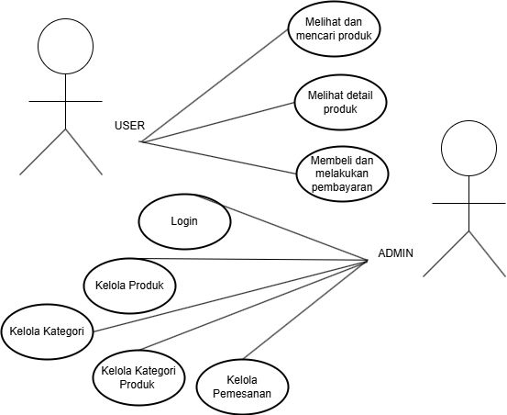
Kue
Camilan.ID
Search . . .
USE CASE
Mobile
Apps
DIAGRAM
More Info

Slide 7
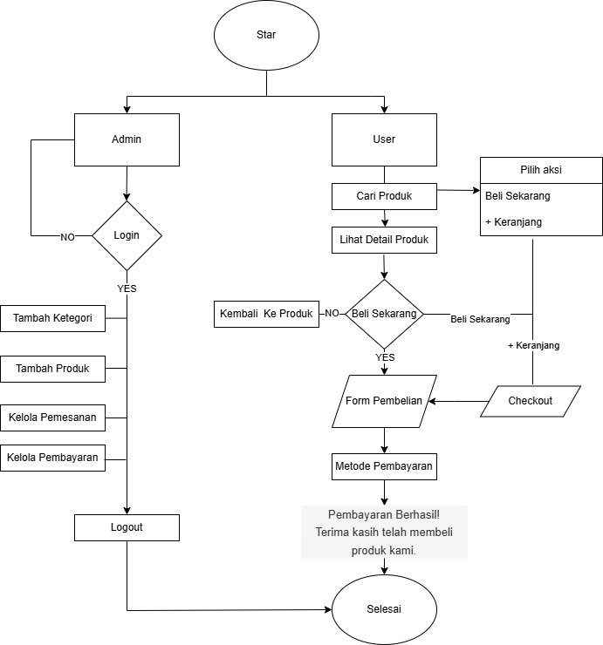
Kue
Camilan.ID
Search . . .
ALUR
DATA
More Info

Slide 8
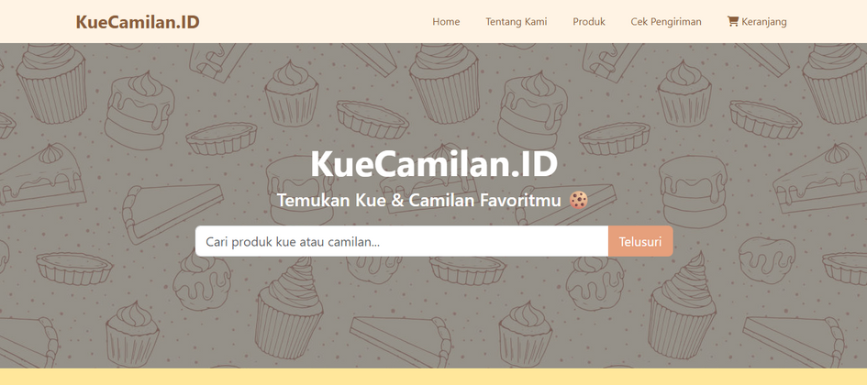
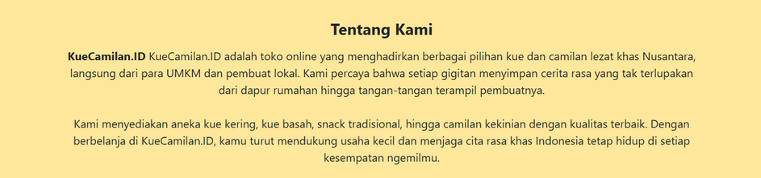
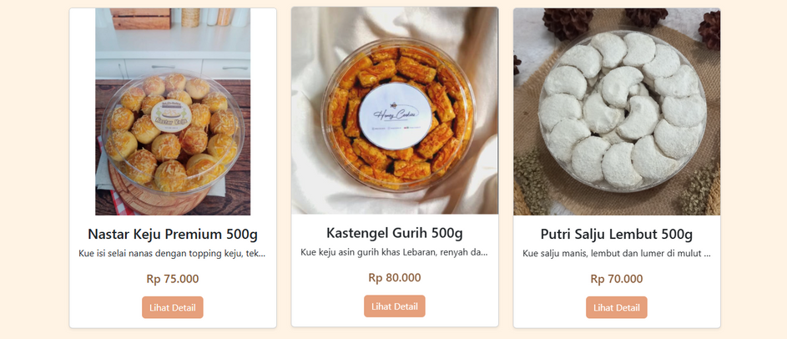

Fronted User
WEB E-Commerce
Toko Kue & Camilan

Slide 9

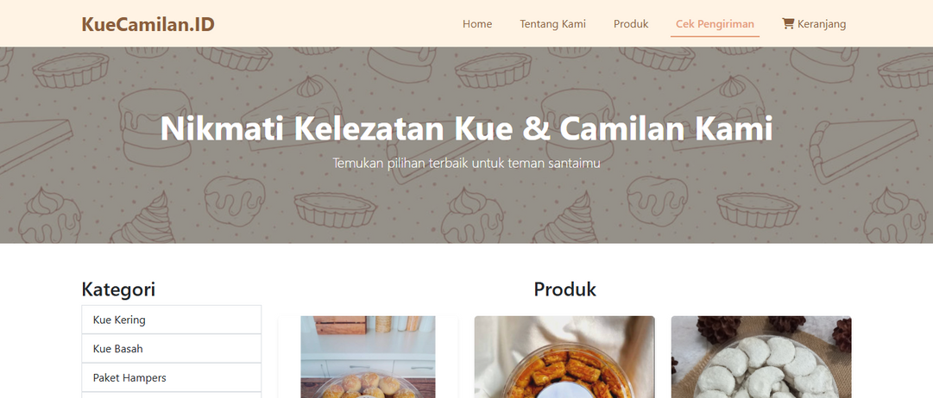

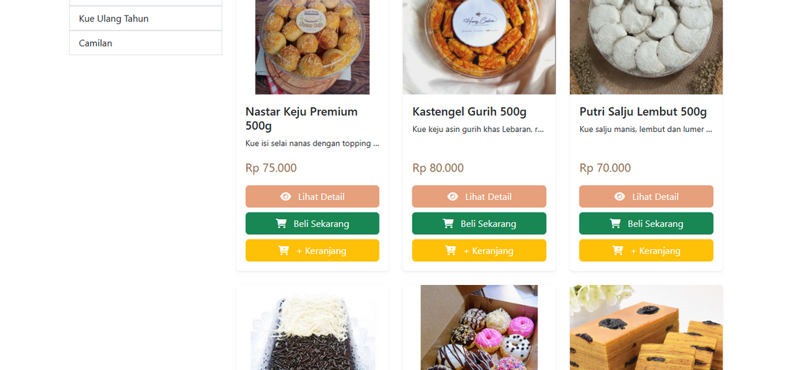
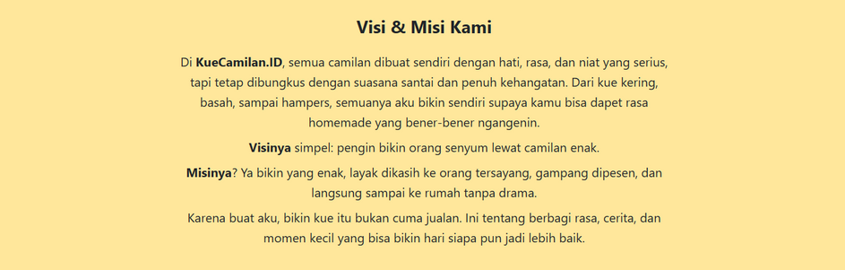


Slide 10

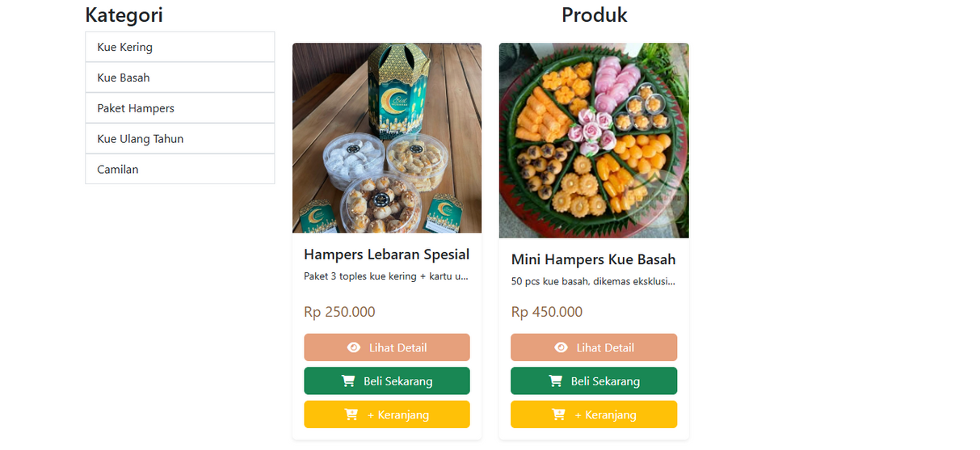

Fitur
Ketegori

Slide 11

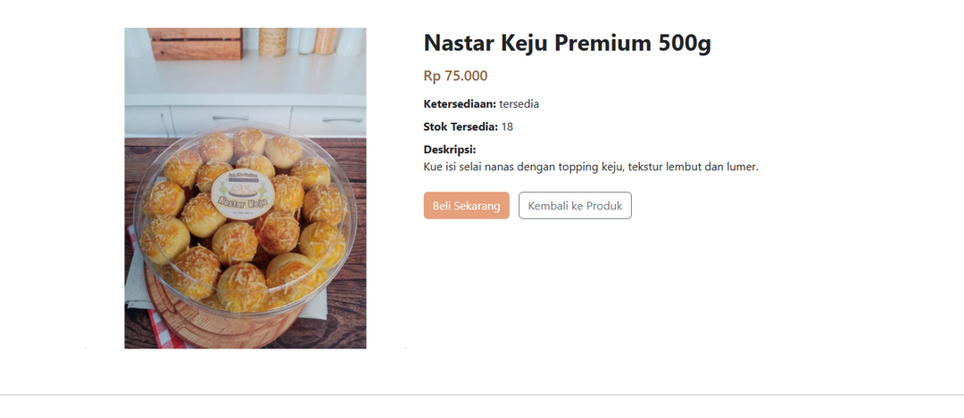

Fitur Lihat Detail

Slide 12
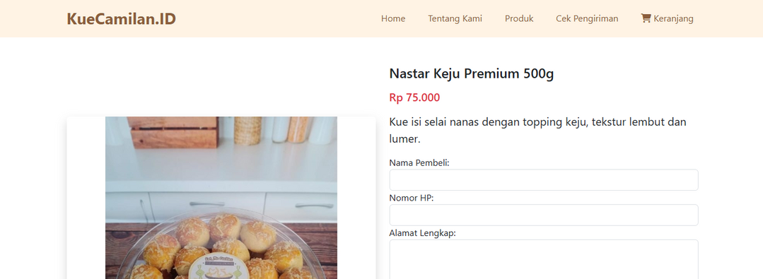
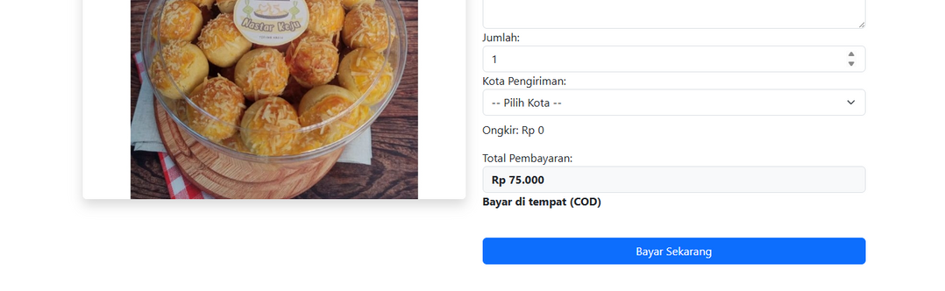
Fitur Beli Sekarang

Slide 13
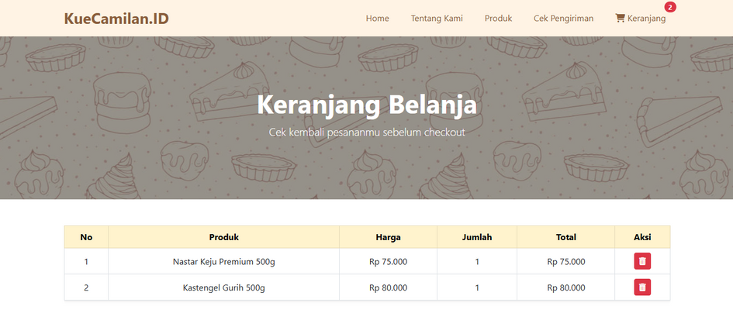

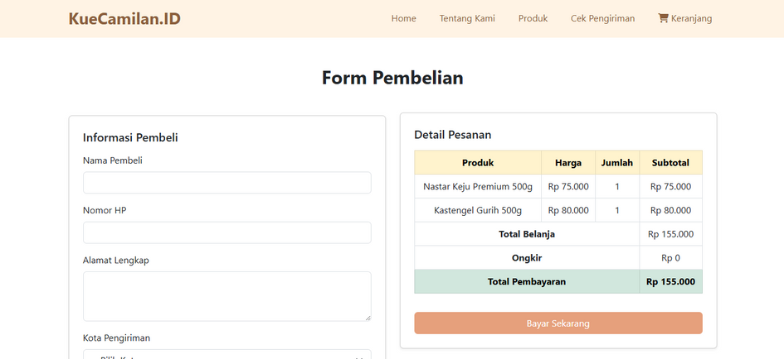
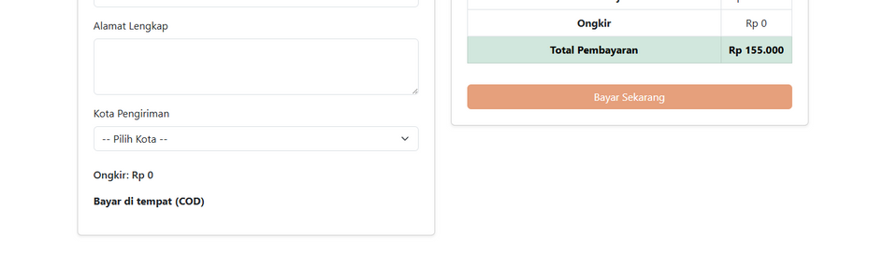
Fitur Keranjang

Slide 14
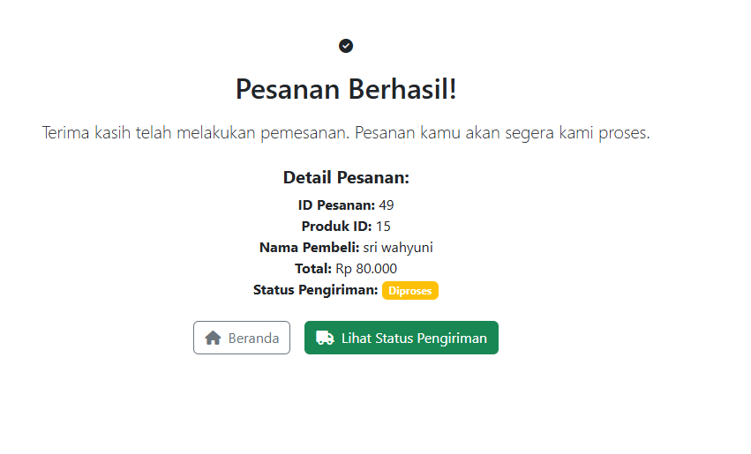

Slide 15
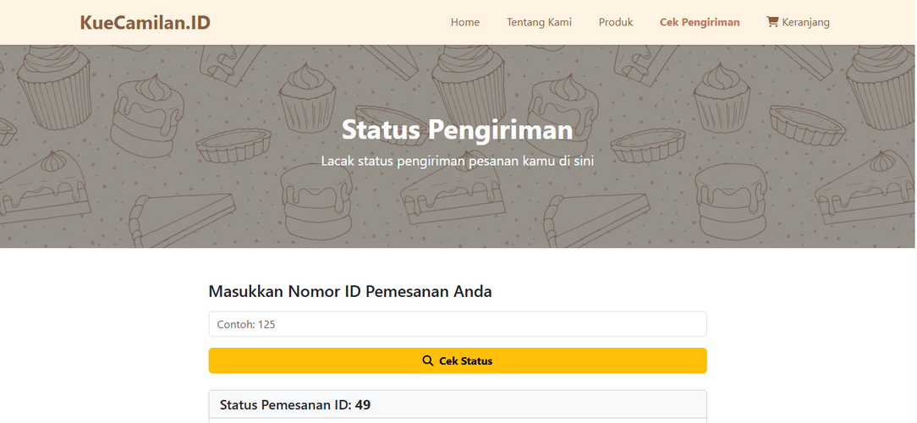
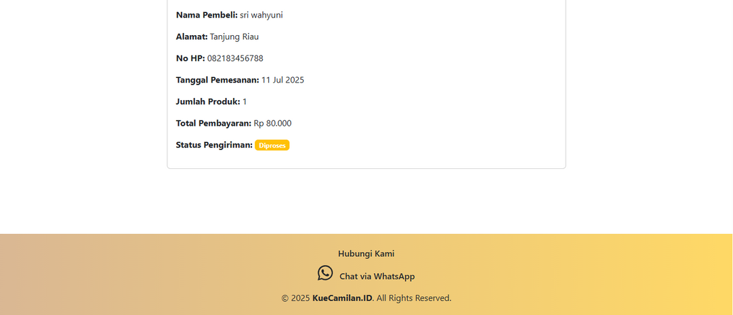
Fitur
Cek Pengiriman

Slide 16
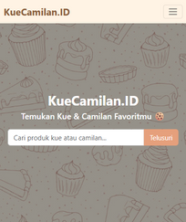
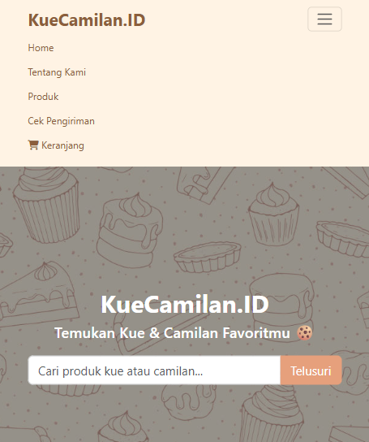
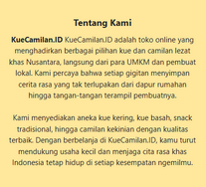

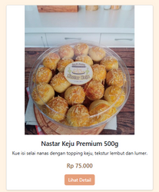
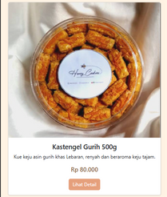
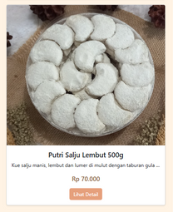
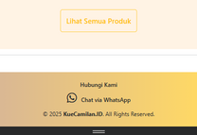
Responsif & Mobile
Friendly

Slide 17
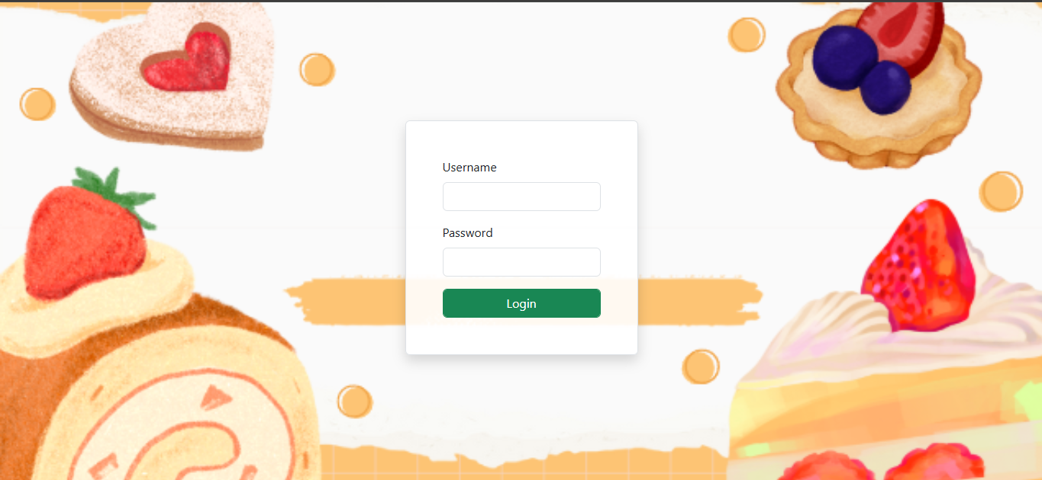
Fronted Admin
WEB E-Commerce Toko Kue & Camilan

Slide 18
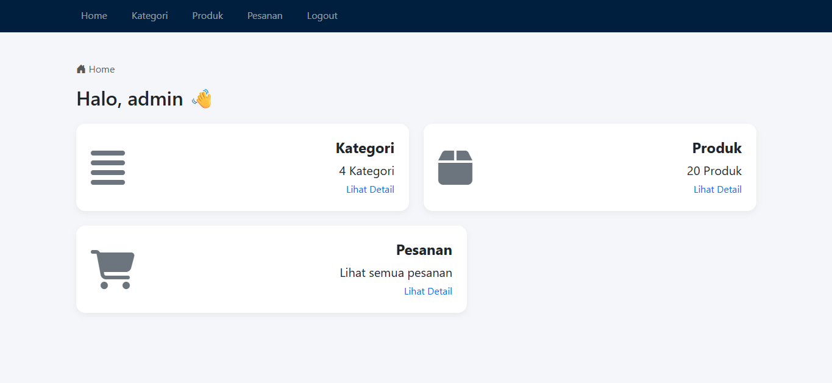

Slide 19
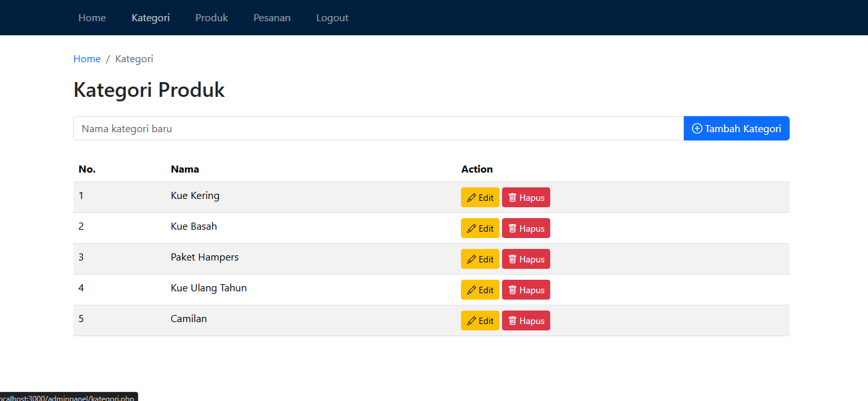

Slide 20
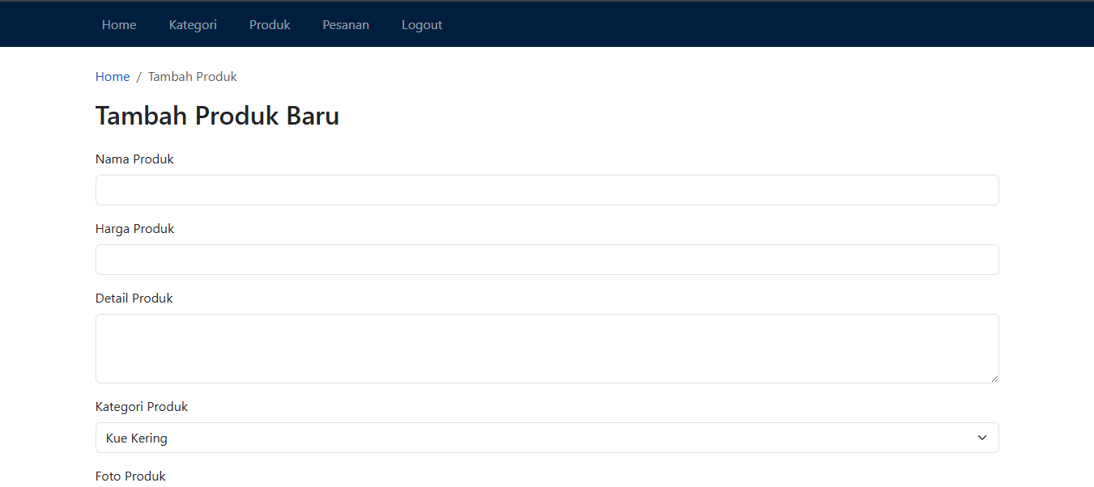
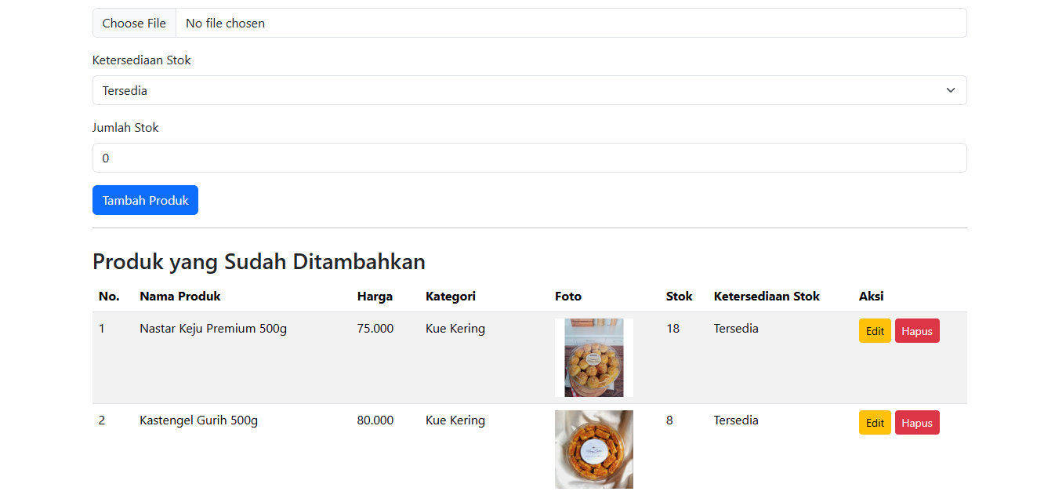

Slide 21
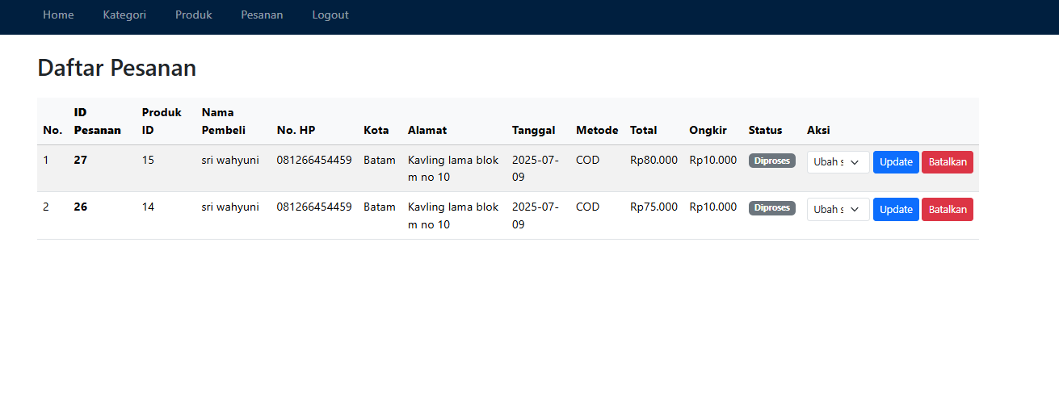

Slide 22
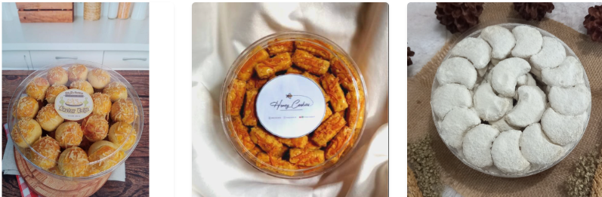
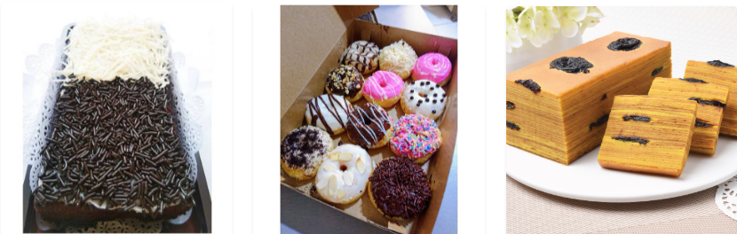

Kue
Camilan.ID
Search . . .
KESIMPULAN
Website ini membantu proses jual beli kue dan camilan menjadi lebih mudah. Pengguna bisa memilih produk dengan cepat, sementara admin dapat mengelola data dan pesanan dengan efisien. Web ini juga memberi peluang bagi UMKM untuk menjangkau pelanggan lebih luas secara digital.
More Info

Slide 23
Kue
Camilan.ID
Search . . .
THANKS YOU
More Info

